Slide 1
Teorije in metode načrtovanja in evalvacije v izobraževanju
Terracina, 10. – 14. 1. 2022

Slide 2
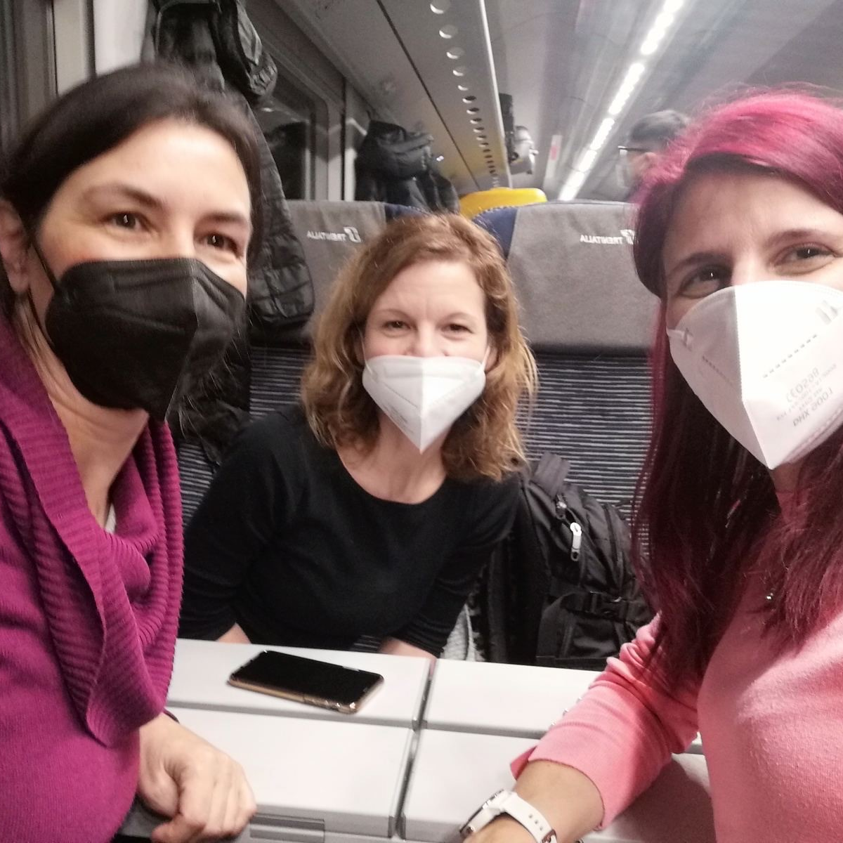
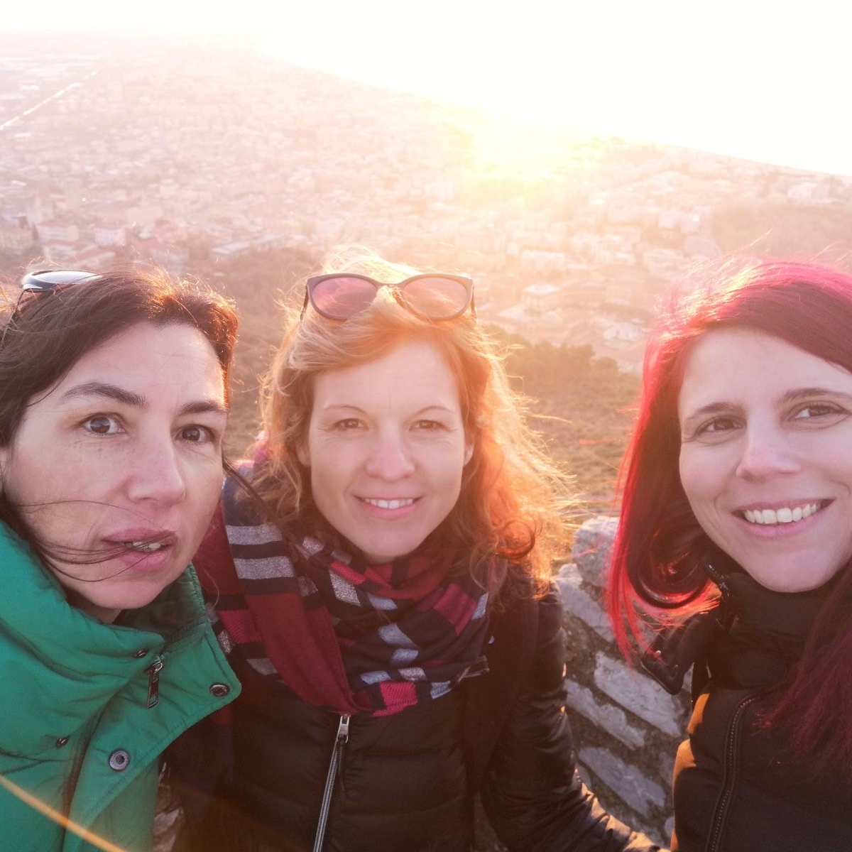
"Osredotočimo se na pot, ne na cilj. Izpolnjenosti ne prinaša to, da nekaj končamo, ampak nas že izpolnjuje dejanje samo." Greg Anderson

Slide 3
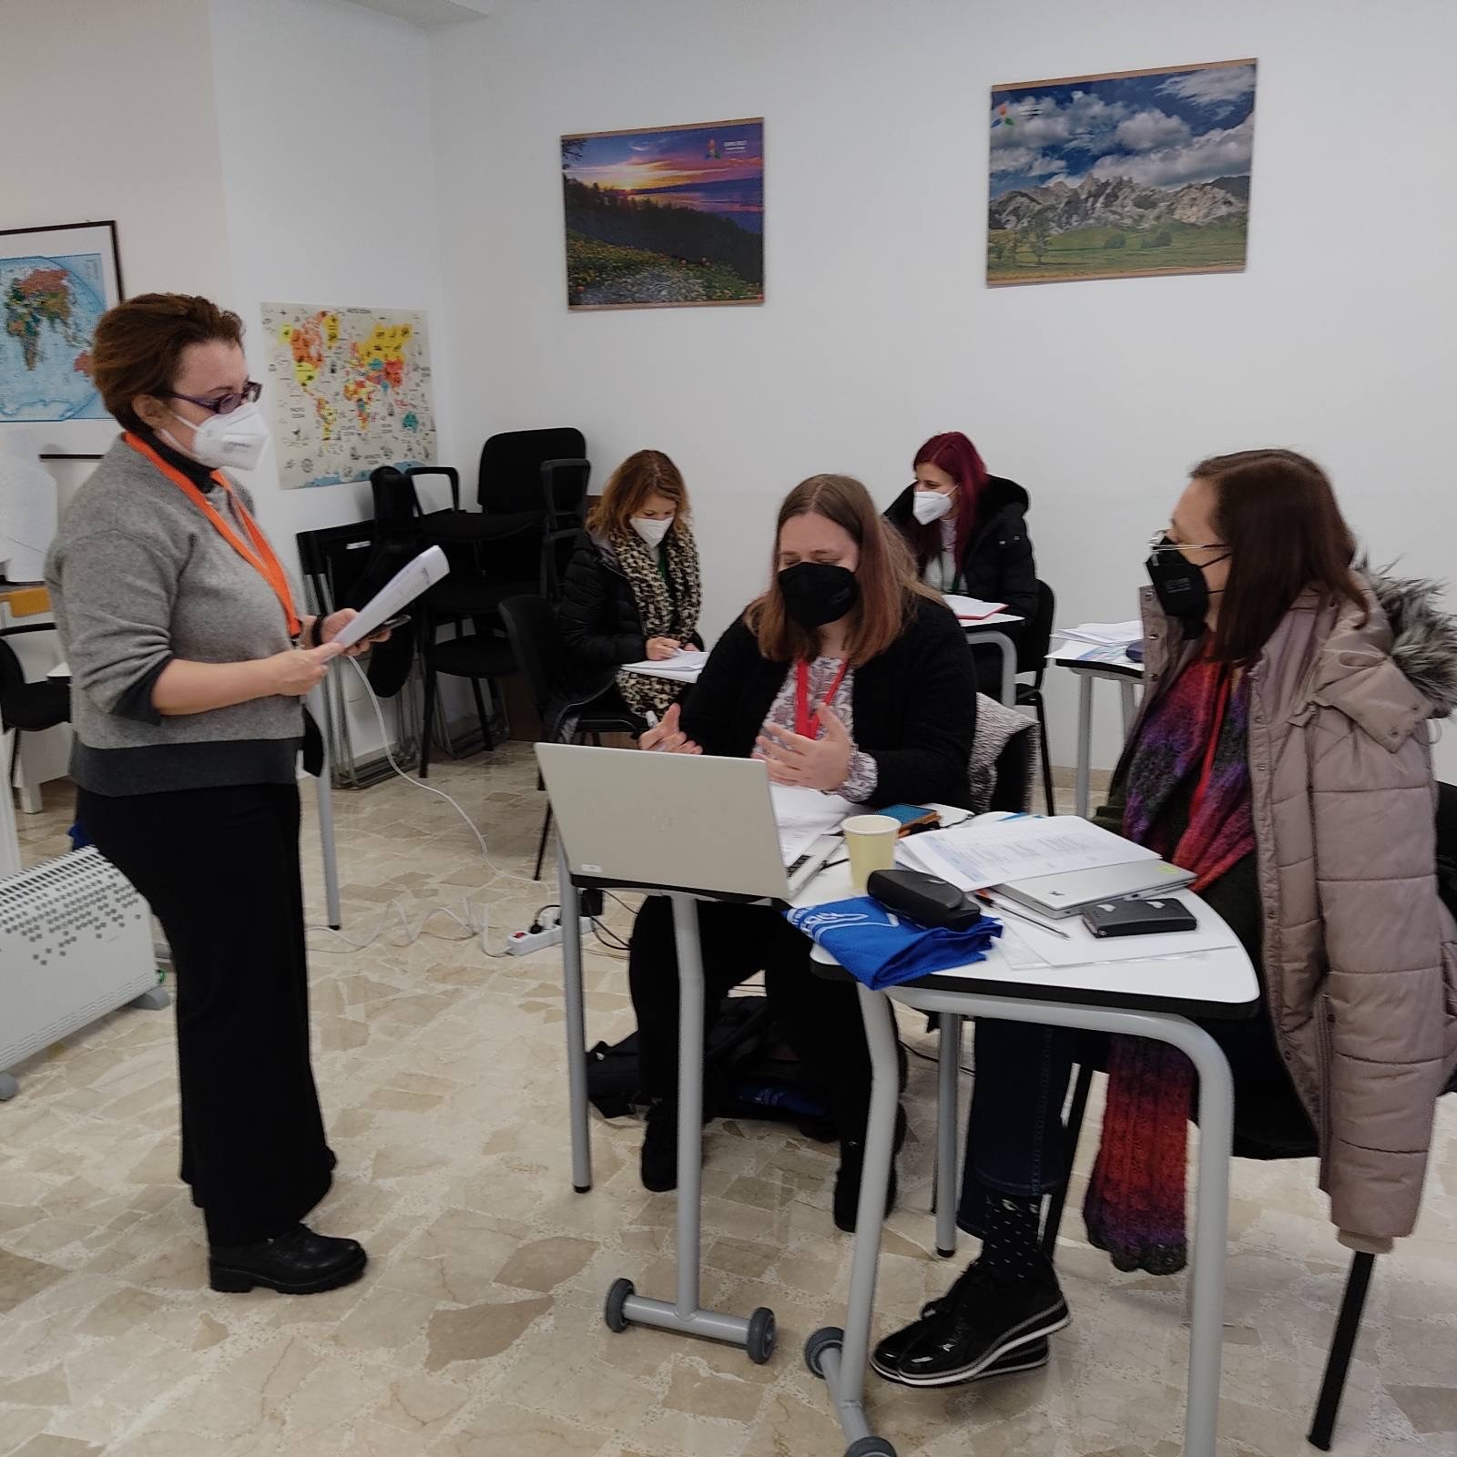
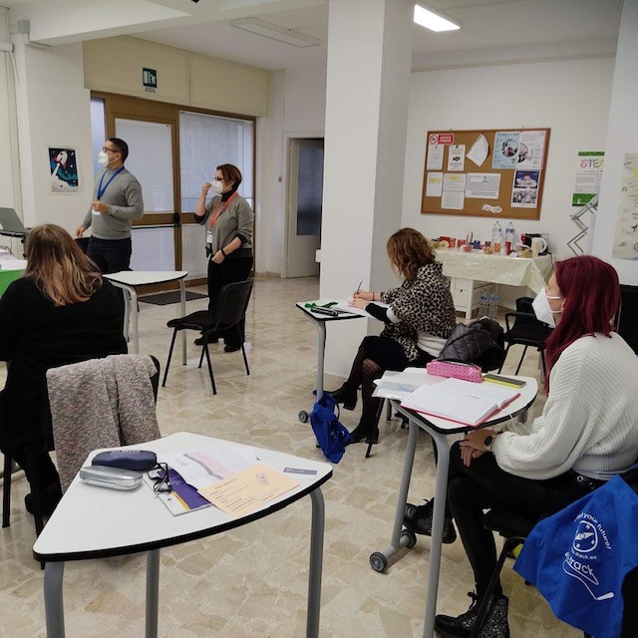
RAZLIČNOST NAS BOGATI

Slide 4
KLJUČNI POUDARKI
Proces evalvacije se začne s PROBLEMOM …
.. nadaljuje z RAZISKAVO …
… nato naredimo KRITIČNO ANALIZO …
… in zaključimo z NAČRTOM IZBOLJŠAVE …
katerega uresničitev SPREMLJAMO

Slide 5
PRI NAČRTOVANJU KAKOVOSTI SO NAJPOMEMBNEJŠI
ČAS - V SMISLU DOBREGA NAČRTOVANJA
POSTAVLJANJE PRIORITET
INFORMACIJA
SKUPNO NAČRTOVANJE (zaposleni, deležniki, partnerji)

Slide 6
ALI STE VEDELI, DASE SPREMEMBE PRAVZAPRAV DOGAJAJO NA NEZAVEDNI RAVNI?

Slide 7
PREDSTAVITEV POSAMEZNIH ORODIJ
Vsako orodje moramo prilagoditi razmeram v naši organizaciji.
Vsako orodje moramo najprej preizkusiti mi sami.
Nobeno orodje ni popolno.
Vedno je prostor za izboljšave.

Slide 8
KAJ JE IZOBRAŽEVALNA ORGANIZACIJA?
… je ORGANIZEM, katerega preživetje je odvisno od okolja, v katerem deluje
deluje kot PROJEKT: v določenem času z določenimi stroški dosegamo določene cilje
… je OKOLJE, sestavljeno iz ljudi, odnosov med njimi, aktivnosti, iz določenih pogojev za delo, nanjo vplivajo politike (lokalne, mednarodne, nacionalne)
… je PODJETJE, v katerem veljajo ekonomski principi, principi učinkovitosti, trajnosti, profita

Slide 9
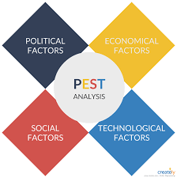
OKOLJE
ZUNANJE – imamo omejen vpliv (PEST analys) - ekonomsko, socialno, politično, tehnološko
NOTRANJE – nanj imamo vpliv (lahko ga kontroliramo)
Vse, kar lahko vpliva na rezultat, je treba preveriti

Slide 10
DOBRA KOMUNIKACIJA JE PREDPOGOJ VSAKE ODLIČNE IZOBRAŽEVALNE USTANOVE.
Z OSEBJEM (obveščanje o načrtih vodstva, o zaključkih sestankov, o načinu dela …)
Z UDELEŽENCI (informacija o delovanju izobraževalne ustanove, pomoč in nasvet, način reševanja težav, praznovanje dosežkov)
Z DELEŽNIKI, PARTNERJI (promocija, vizija in poslanstvo, delovanje v lokalnem okolju)

Slide 11
ORGANIGRAM 1

Slide 12
ORGANIGRAM 2

Slide 13
ČAS ZA RAZMISLEK

Slide 14
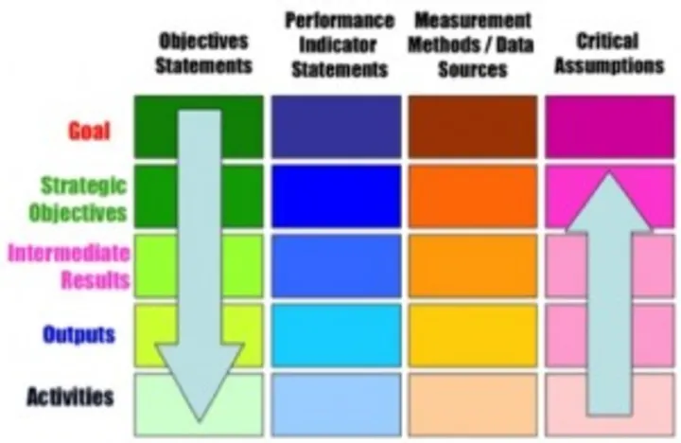
LOGIČNI OKVIR
je rezultat procesa načrtovanja programa v smeri aktivnosti, kako bodo programske dejavnosti vodile do takojšnjih rezultatov in kako bodo ti pripeljali do rezultatov in cilja.

Slide 15
 | POVZETEK PROJEKTA (Project summary) | KAZALNIKI (Indicators) | NAČIN PREVERJANJA (Means of verification) | TVEGANJA IN PREDPOSTAVKE Risks / Assumptions
Splošni CILJ (Goal) dolgoročni cilj, h kateremu bo projekt prispeval | Prvi stolpec v tabeli je povzetek projekta. Opisuje vsako raven vašega projekta. | Ko opišete vsako raven projekta, morate izbrati kazalnike, ki vam bodo omogočili merjenje, ali je bila dosežena. | Za vsako raven imate lahko več kot en kazalnik, vendar je dobro, da je skupno število kazalnikov obvladljivo. Za vsak kazalnik morate opisati, kako se bo meril | Realno stanje: da lahko ena raven vodi na naslednjo raven.
Specifični CILJ (Objective) pričakovani učinki projekta
REZULTATI (Outputs)
AKTIVNOSTI (Activities) konkretni

Slide 16
 | PROJECT SUMMARY | INDICATORS | MEANS OF VERIFICATION | RISKS / ASSUMPTIONS
Goal | Izboljševanje in spremljanje kakovosti organizacije za izobraževanje odraslih | Usposobljene zaposlene, ki delujejo na področju kakovosti | Certifikat | Situacija, povezana s covid-19 Zaposlene bodo motivirane za pridobitev novega znanja
Objective | Pridobitev novega znanja in uporaba v praksi | Število planov kakovosti | Predstavitvena delavnica | Sodelavci bodo zainteresirani za spoznavanje novih orodij
Outputs | 3 zaposlene se udeležijo ene mobilnosti na temo kakovosti Nastanek bloga Predstavitvena delavnica Nabor orodij za načrtovanje in evalvacijo kakovosti Članek v ACS novičkah in na Epale | Število zaposlenih na mobilnosti Število blogov Število delavnic Število dokumentov z naborom orodij Število člankov | Potrdilo o usposabljanju Objavljen oblog Izvedena delavnica Izdelan dokument Objavljen članek | Zaposlene bodo zainteresirane za udeležbo. Sodelavci ne bodo motivirani za pisanje komentarjev na blogu. Sodelavci bodo zainteresirani za udeležbo na delavnici Urodja bodo uporabna v praksi. Pozitiven odziv na članek.
Activities | Izvedba mobilnosti Blog kot refleksija Prenos znanja na sodelavce Pisanje članka | Število mobilnosti Število blogov Število delavnic Število člankov | Izvedena mobilnost Objavljen blog s komentarji Izvedena delavnica Napisan članek | Situacija, povezana s covid-19 Sodelavci ne bodo motivirani za pisanje komentarjev na blogu. Sodelavci bodo zainteresirani za udeležbo na delavnici Pozitiven odziv na članek.

Slide 17
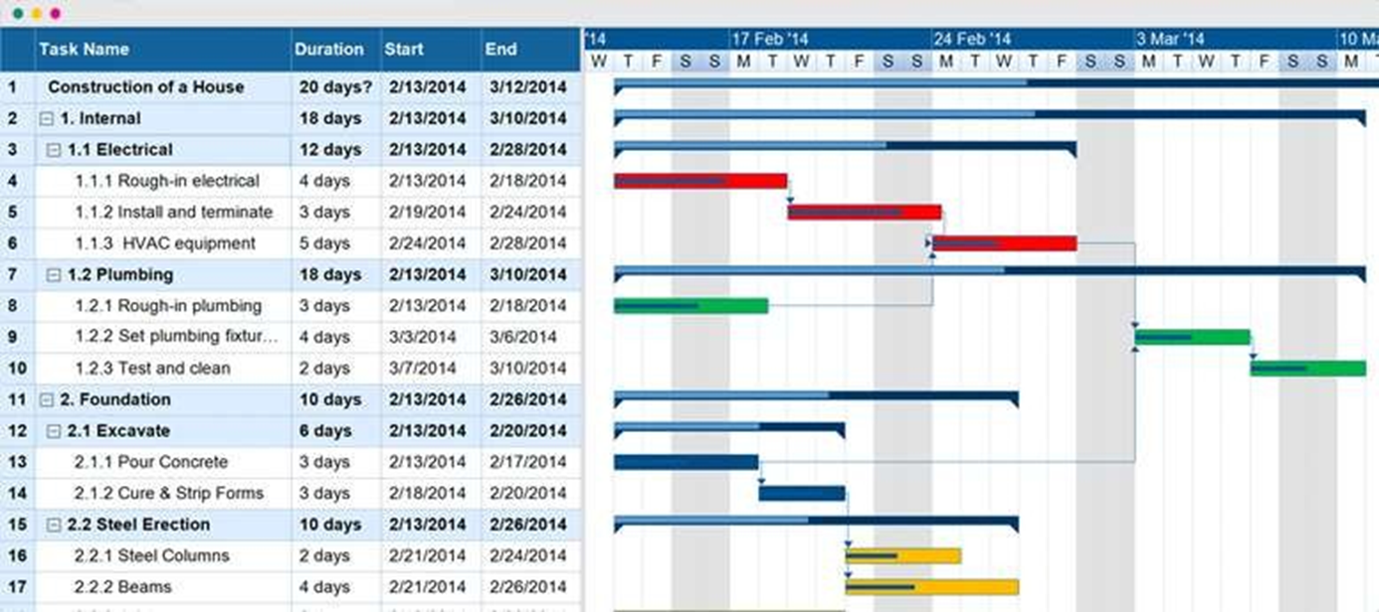
Ganttov grafikon
Ganttov grafikon je časovnica projekta. Na vrhu grafikona je prikazan časovni okvir, na levi strani pa so navedene aktivnosti projekta.

Slide 18
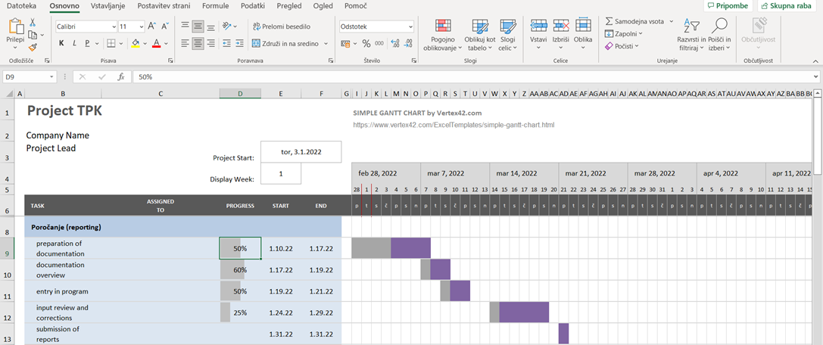
Primer
https://www.vertex42.com/ExcelTemplates/simple-gantt-chart.html

Slide 19
RAZMIGAJMO MOŽGANČKE - DELO V SKUPINAH
SAMOEVALVACIJSKI VPRAŠALNIK ZA UČITELJE
CRITICAL ANALYSIS_.Lea, Tina, Biserka.docx

Slide 20
… še nekaj zanimivosti
6 TEDNOV POUKA IN EN TEDEN IZPITOV
ŠOLSKO LETO TRAJA 5 OBODBIJ
V VSAKEM OBDOBJU JE OD 5 – 7 PREDMETOV
ŠOLSKA URA TRAJA 75 MINUT

Slide 21
SCHUOLA IN CHIARO
iskalnik

Slide 22
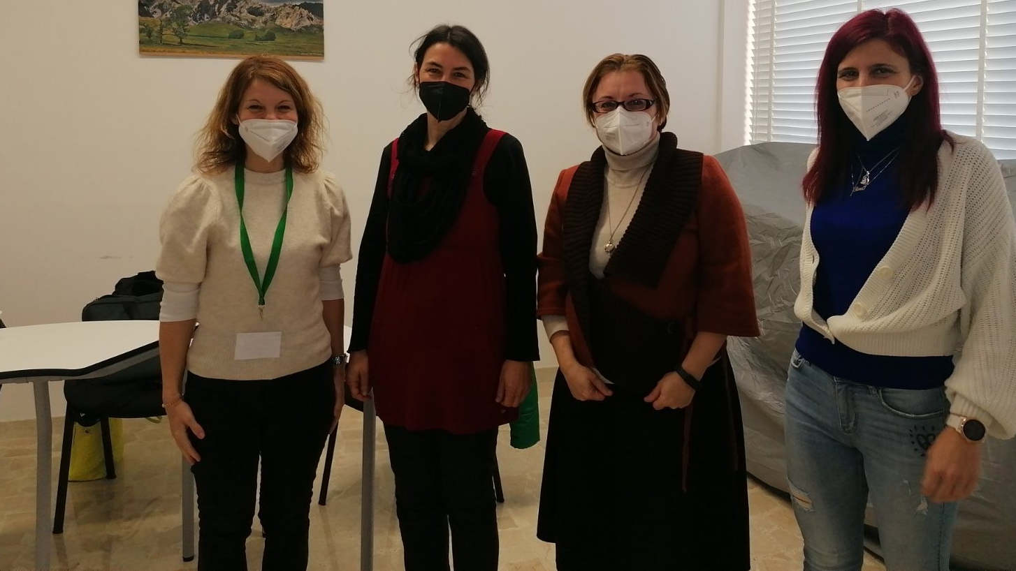
HVALA ZA POZORNOST Lea, Tina in Biserka

